Slide 1
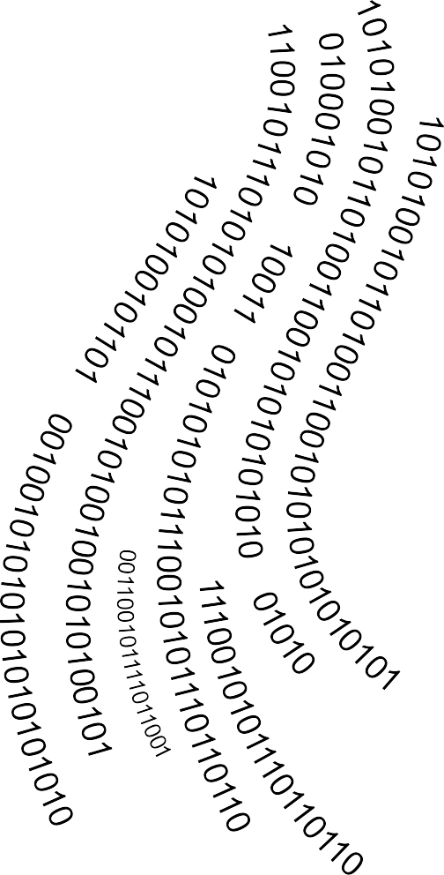
Automatización y scripting
DEBUG
Docentes: Ing. Miriam Lechner
Lic. Hugo Fernández
2^{do} cuatrimestre, 2^{do} año
TUASSL
FAI - UNCOMA

Slide 2

Interpretando
Los scripts son interpretados por el shell línea a línea en el momento de la ejecución.
Si hay un error en la linea n, todo hasta n-1 fue ejecutado.
Aún cuando la sintaxis sea correcta. Los errores suelen descubrirse durante la ejecución. Ejemplo:
if [ $var == “hola” ];then
echo $var
fi # y si var es nula?
El shell indica cuál es el error y la línea:
./test.sh
./test.sh: línea 6: [: ==: se esperaba un operador unario
Sin embargo, a veces necesitamos más herramientas…

Slide 3

Estrategias y herramientas
Si hay error: leerlo con atención, el shell siempre sabe lo que dice :).
Usar opciones del shell:
Al invocar el shell | Usando set | Descripción
bash -n <script> | set -n set -o noexec | Verificar sintaxis, no ejecutar.
bash -x <script> | set -x set -o xtrace | Mostrar los comandos en la salida estándard luego de ser procesados en la línea de comandos.
bash -v <script> | pset -v set -o verbose | Mostrar los comandos en la salida estándar (sin expandir) antes de ejecutarlos.
bash -u <script> | set -u set -o nounset | Emitir un error y terminar cuando se utiliza una variable no definida al momento de la expansión.
bash -e <script> | set -e set -o errexit | Sale inmediatamente si una orden simple acaba con un estado distinto de cero (ver excepciones)

Slide 4
Un poco de maña
Si vamos a agregar salidas adicionales, siempre conviene hacerlo junto a una definición de variable, para poder “deshabilitar” el debug cuando ya nuestro código este completo. Ejemplo:
DEBUG=1
[[ -v $DEBUG ]] && echo “Sólo quiero ver esto en el debug”

Slide 5
Referencias
Imagen de fondo: https://openclipart.org/detail/202770/binary-code-wave
https://doc.lagout.org/operating%20system%20/linux/Beginning%20Linux%20Programming,%204%20Ed.pdf

